Slide 1
알, 콜?
이종욱, 박찬익, 권현서, 김영현
2022.12.02 ~ 2022.12.25

Slide 2
목차
1
5
팀 소개
화면, DB 설계
2
6
주제 소개
개발 일정
3
7
서비스 개요
화면, DB 구현
4
8
기능 전개
완성

Slide 3
1
팀 소개
팀 소개
이종욱(PM)
박찬익
김영현
권현서
Front - End
Back - End
Back - End
Back - End
메인 페이지
로그인 페이지
마이 페이지
지도
리뷰 등록
리뷰 출력
로그인
회원가입
로그아웃
마이페이지 출력
지도
리뷰 검색
댓글 작성
댓글 출력
술집 주소 검색
리뷰 등록
리뷰 출력
리뷰 검색
DB 테스트

Slide 4
1
팀 소개
기술 스택
Front - End
Back - End
Communication
HTML / CSS
JavaScript
React
Css-in-JS
Node.js
MySQL
Notion
Github(사용 못함)

Slide 5


2
주제 소개
페르소나
한검색 24세
지도에서 분위기 좋은 술집을 검색해 친구들과 방문했지만 글에 써있는 정보와 달랐어요!
최성인 20세
이제 술을 먹을 수 있는 나이가 되었는데 어디로 가야할 지 모르겠어요!

Slide 6
2
주제 소개
주제 소개
나만 알고 있는 술집 추천
찾기 힘든 술집 => 찾기 쉬운 술집
리뷰 기반 술집 추천 플랫폼
술집 정보를 모르는 사회 초년생
너무 많은 광고성 리뷰들

Slide 7
3
서비스 개요
서비스 개요
 | 내용
기획 서비스 | 리뷰 기반 술집 추천 플랫폼
기획 배경 | 지도 서비스의 리뷰들은 진정성이 없고 광고 글이 많아 실제 사용자들이 자유롭게 술집을 추천할 수 있는 플랫폼을 만들고자 기획함.
기획 목적 | 명확한 정보 제공 편리한 사용성
기대 효과 | 쉬운 접근성으로 술집 매출 증가 효과
주요 기능 | 원하는 주종의 가게를 검색 내 주변 검색 먼저 쓴 리뷰에 댓글
주요 고객 | 밀레니얼 세대 유튜버 블로거

Slide 8




3
서비스 개요
실제 서비스 시 기대 효과
술집 매출 증가
자영업자 광고 비용 절감
페이지 내 광고로 인한 부수입
인재 유치
숨어 있는 술집 추천으로
지역 술집 매출 증가 효과
방문자가 직접 남기는 리뷰로
광고를 사용하지 않아도
자세한 리뷰 예상
페이지 내 광고 노출로 인한
부수입 기대(술집 광고는 받지 않음)
개발 분야 채용 및
술집 직원 채용 확대

Slide 9
4
기능 전개
주요 기능
검색
지도
다양한 검색 방법(카테고리, 내 주변, 사용자 검색)으로 사용자에게 필요한 정보 제공
지도로 실제 위치를 표시해 쉽게 보고 인지할 수 있음
주요 기능
리뷰
광고성 리뷰가 아닌 실제 사용자가 나만 알던 술집 등을 추천

Slide 10
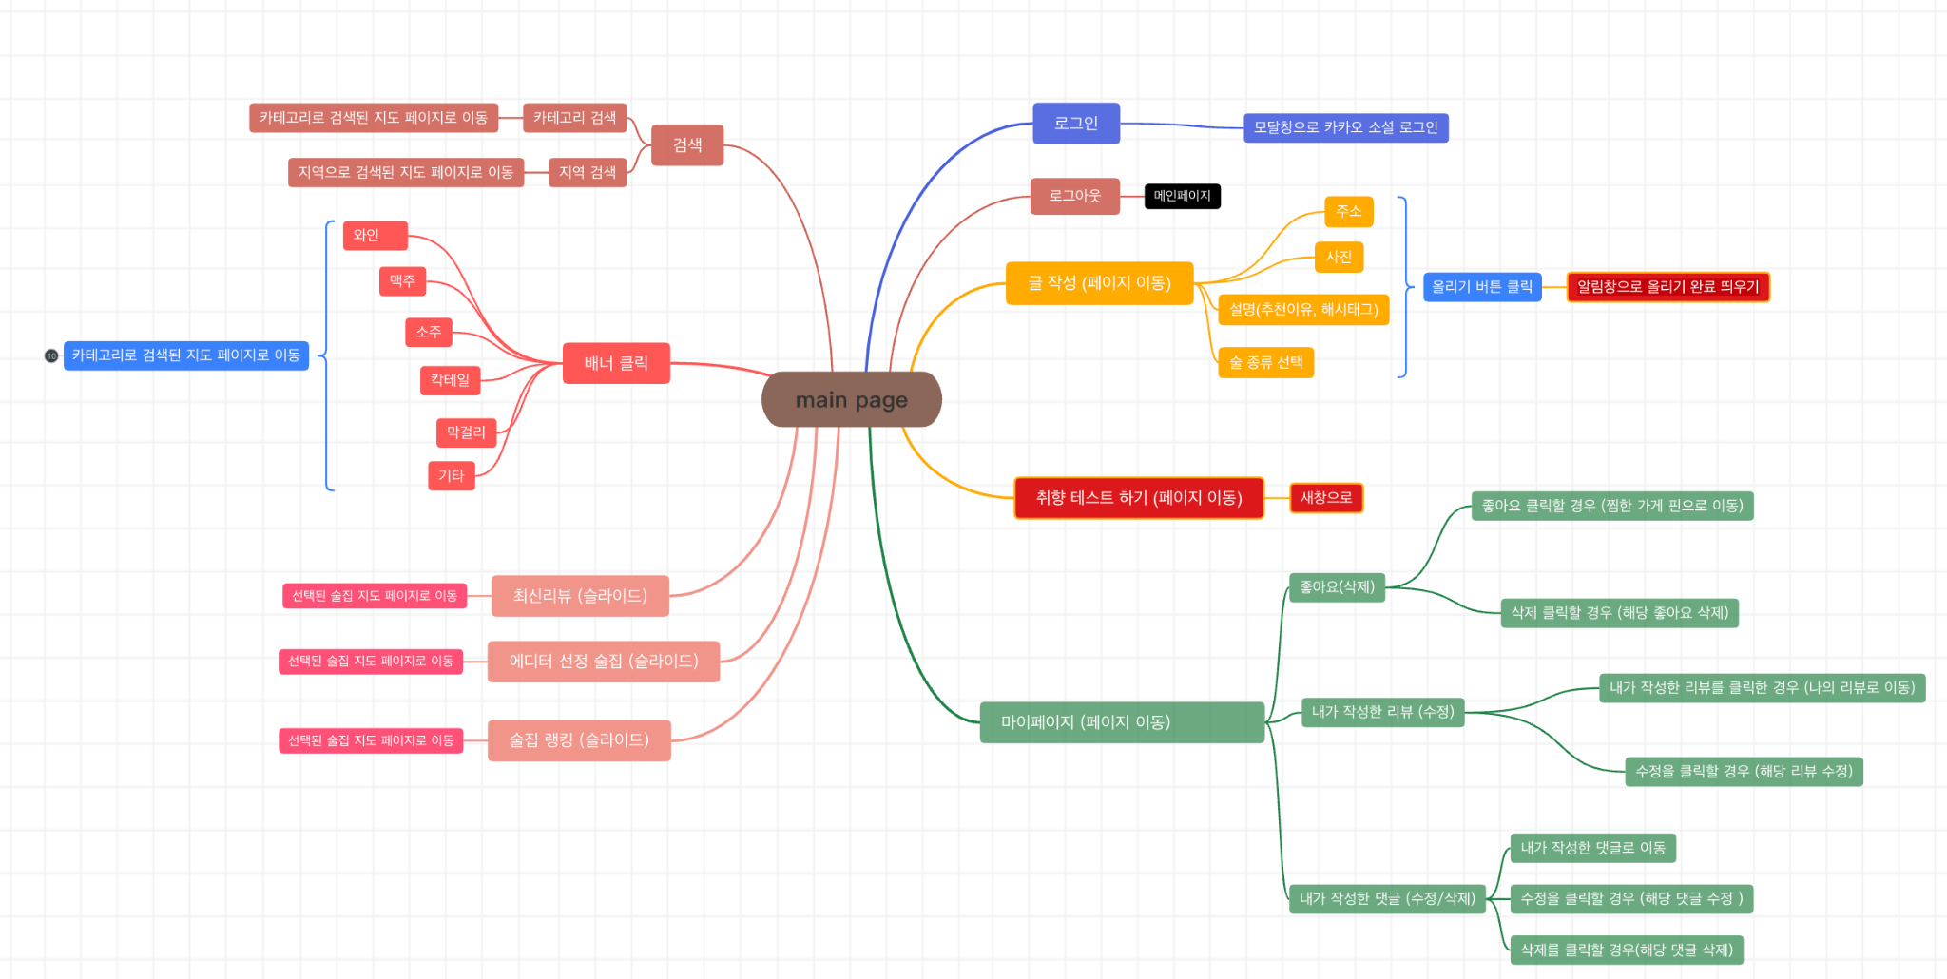
4
기능 전개
전체 기능 전개

Slide 11
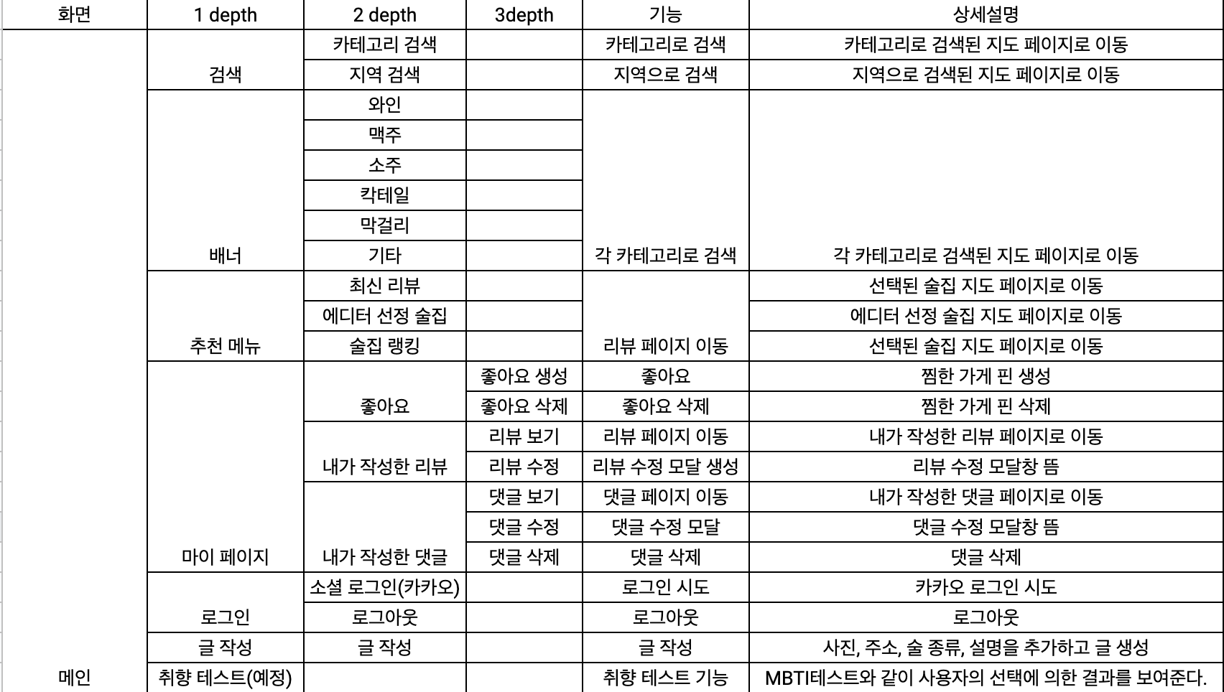
4
기능 전개
기능 전개

Slide 12
5
화면 설계
색상 Color
Main
Sub1
Sub2
Jade
#9cd5c2
Black
#191919
White
#ffffff

Slide 13
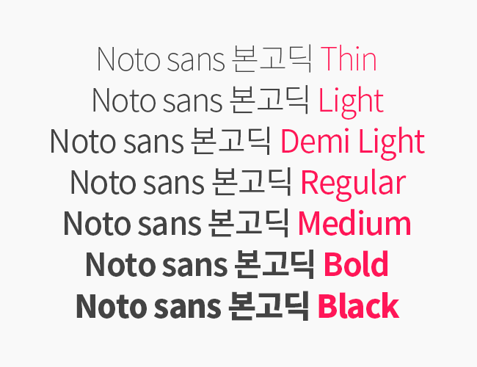
5
화면 설계
폰트 Font

Slide 14
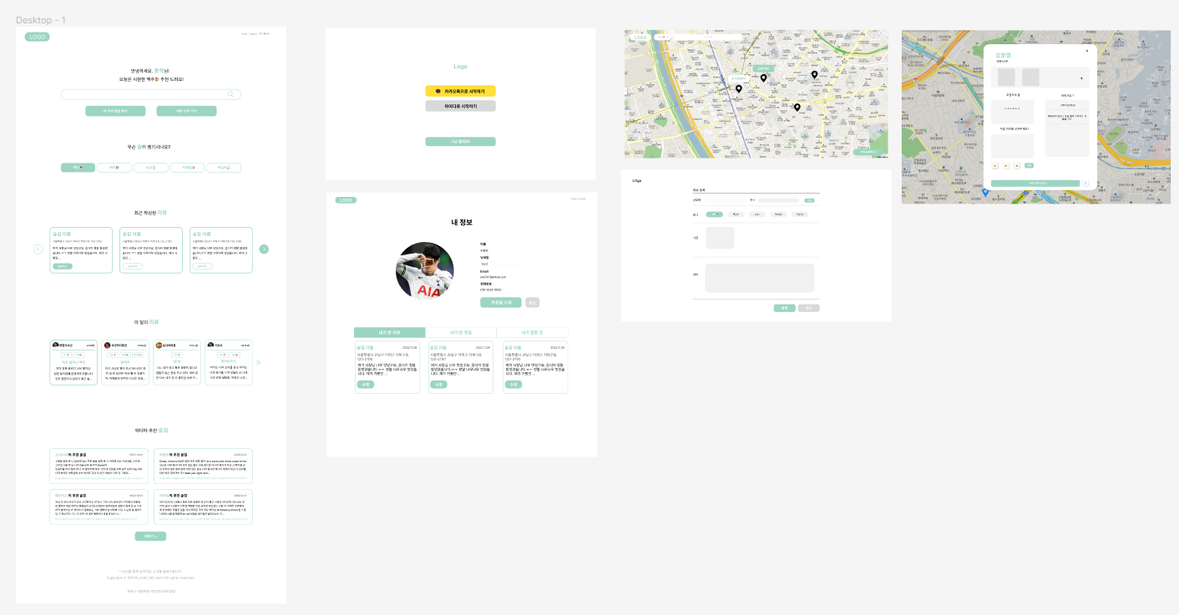
5
화면 설계
전체 페이지

Slide 15
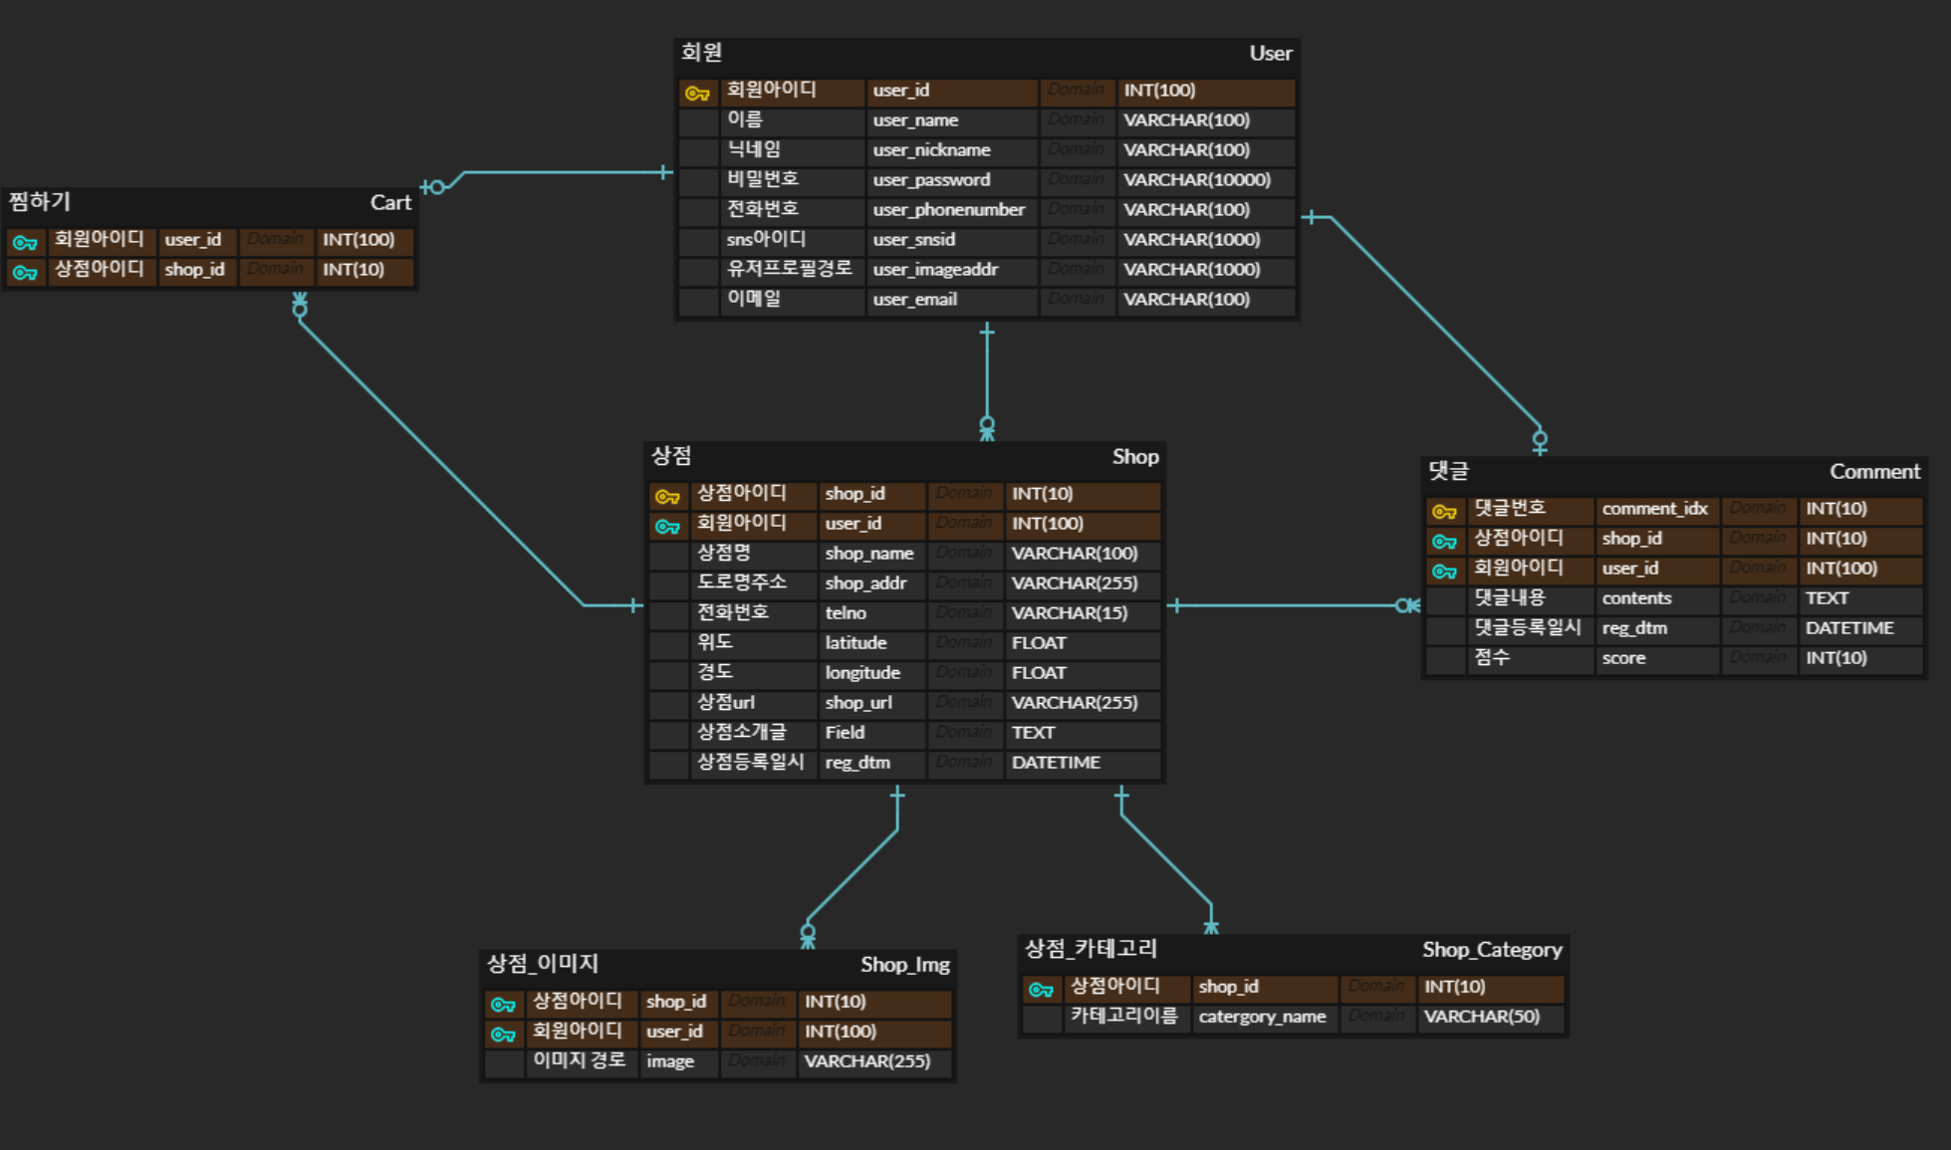
5
DB 설계
ERD

Slide 16
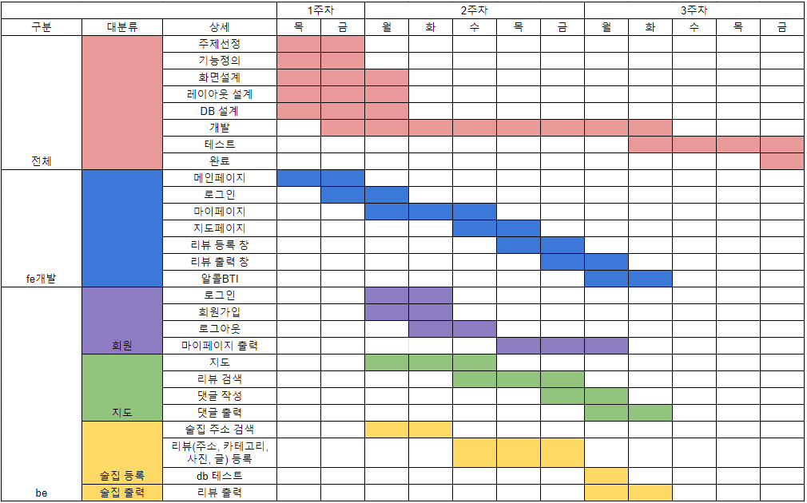
6
개발 일정
마일 스톤

Slide 17
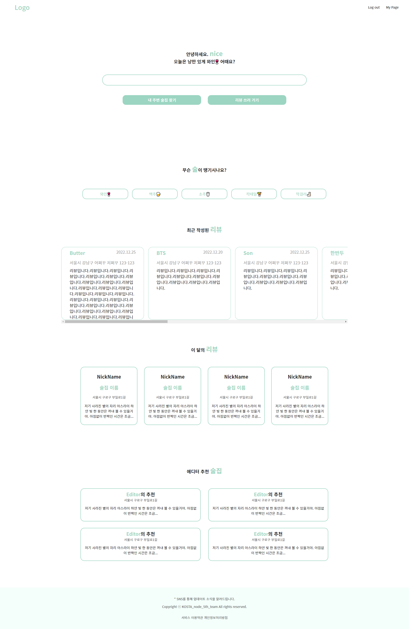
7
화면 구현
메인 페이지 Main page

Slide 18
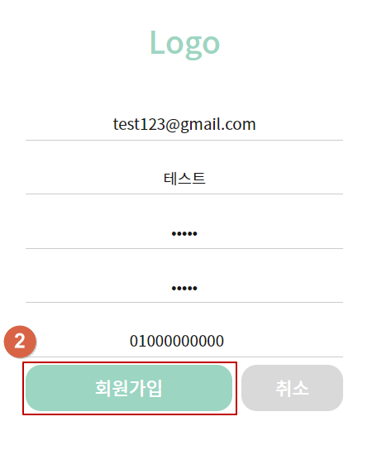
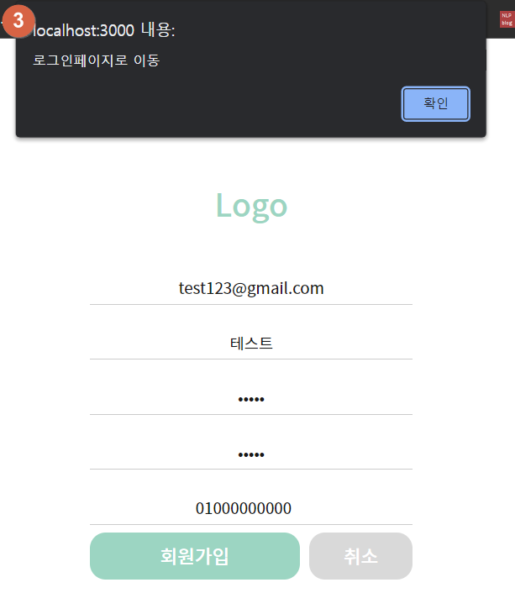
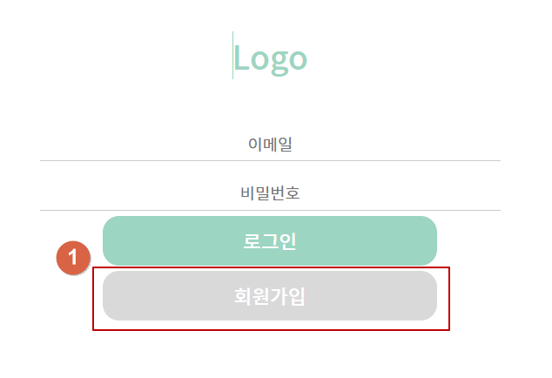
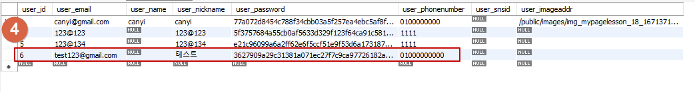
7
화면 구현
회원가입 페이지 Signup page
1. 회원가입 페이지 클릭
2. 정보를 입력하고 회원가입 클릭
3. 로그인 성공할 경우 로그인페이지 이동 팝업 출력
4. Mysql user 테이블에 성공적으로 입력완료

Slide 19
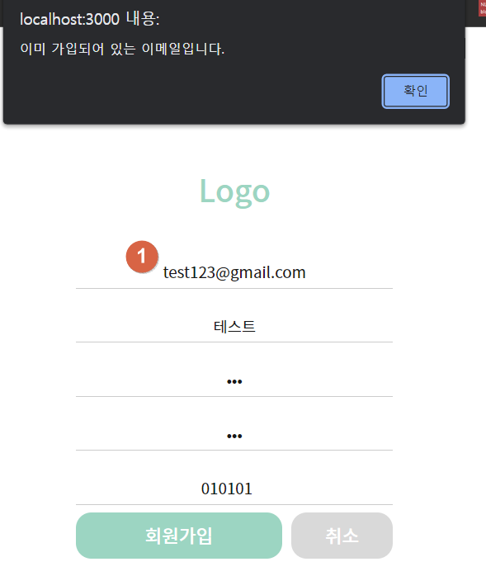
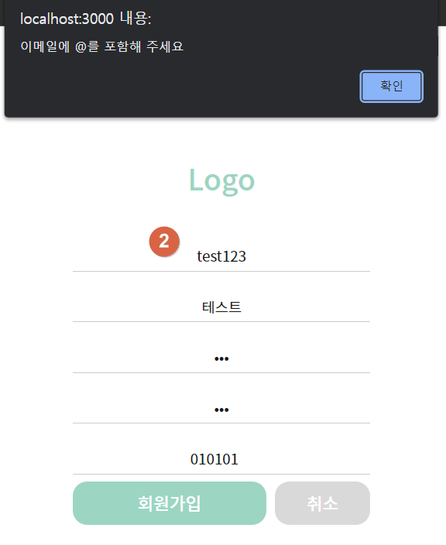
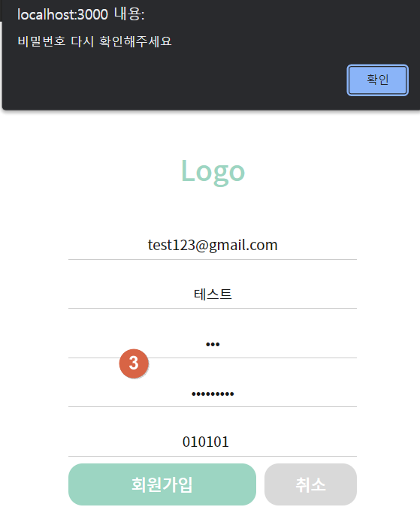
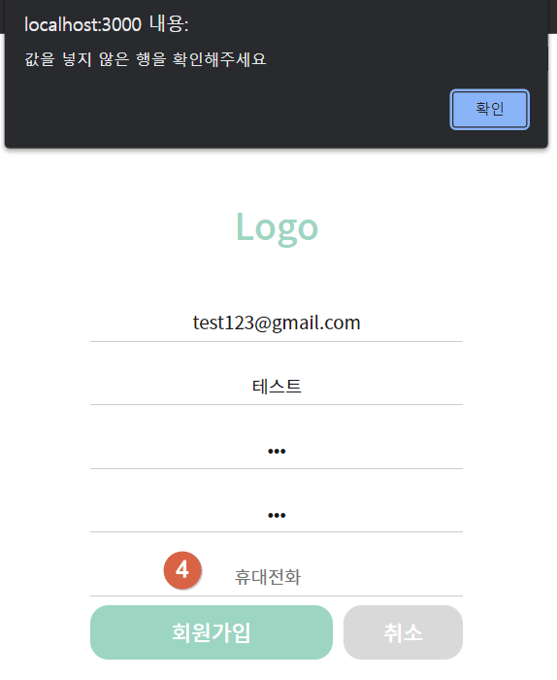
7
화면 구현
회원가입 페이지 Signup page
1. 이미 가입이 되어있는 아이디일 경우 가입 불가
2. 아이디에 @가 포함되어 있지 않을 경우 가입 불가
3. 비밀번호와 비밀번호 확인 부분이 매칭이 안될 경우 가입 불가
4. 회원가입 할 경우 입력하지 않은 행이 있을 경우 가입 불가

Slide 20
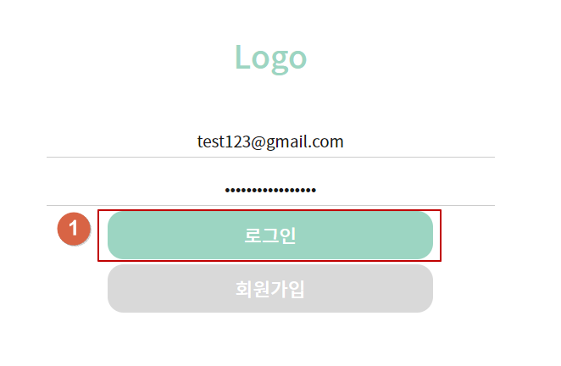
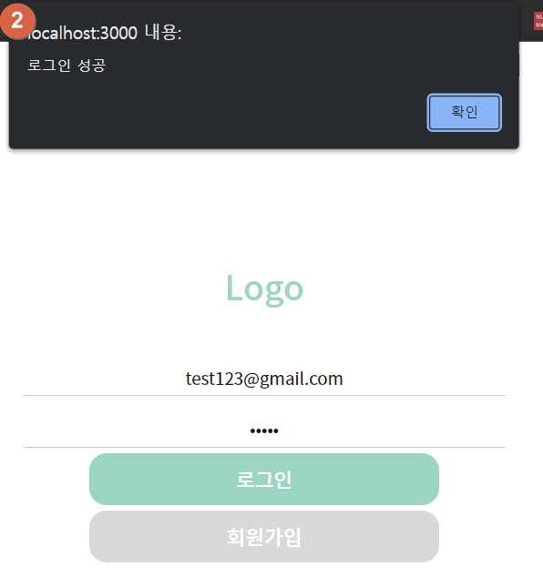
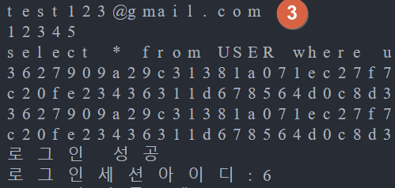
7
화면 구현
로그인 페이지 Login page
1. 아이디 및 비밀번호 입력 및 로그인 클릭
2. 로그인 성공 시 팝업 ,홈페이지 이동
3. 세션 아이디 생성

Slide 21
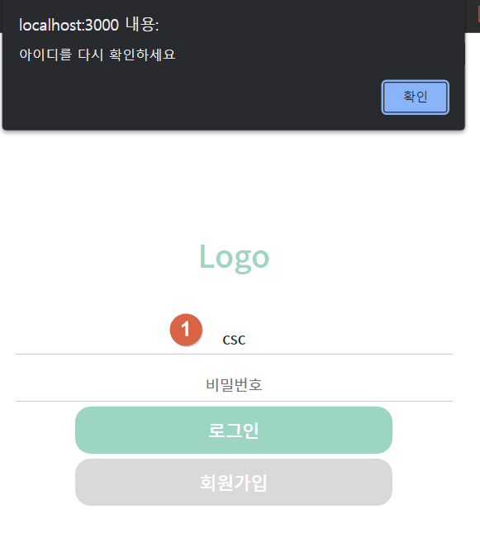
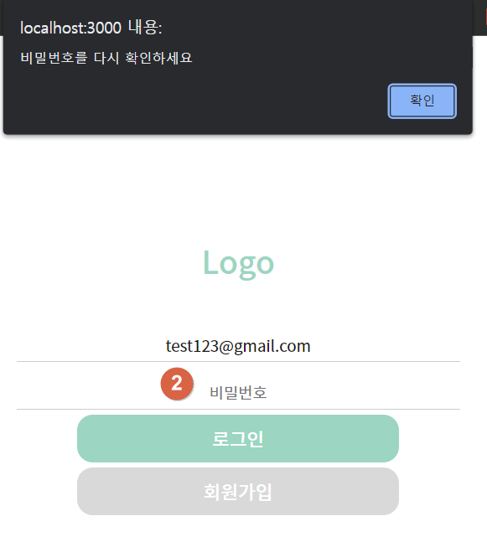
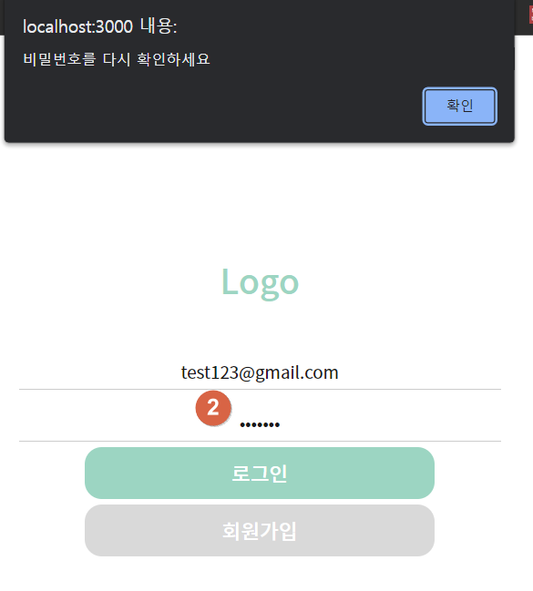
7
화면 구현
로그인 페이지 Login page
1. 입력한 아이디가 DB에 없거나 잘못 입력할 경우 팝업 출력
2. 비밀번호가 공백이거나 잘못 입력한 경우 팝업 출력

Slide 22
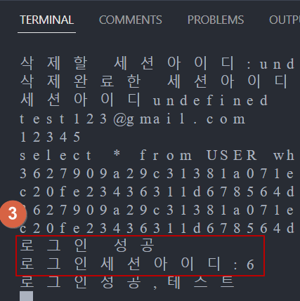
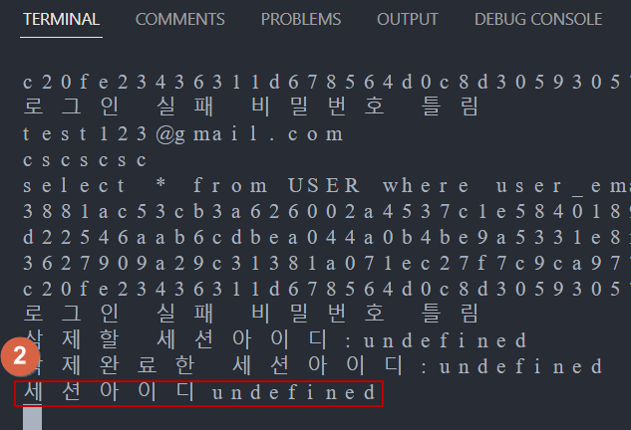
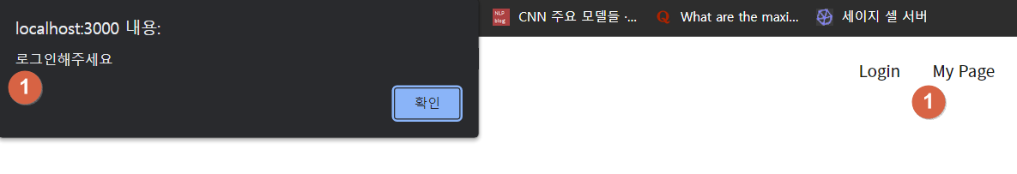
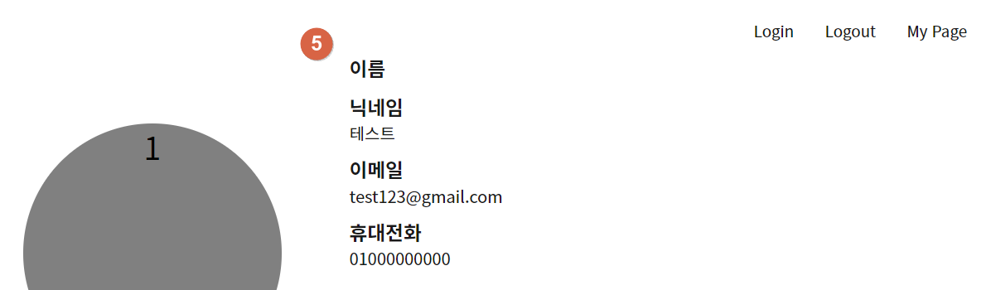
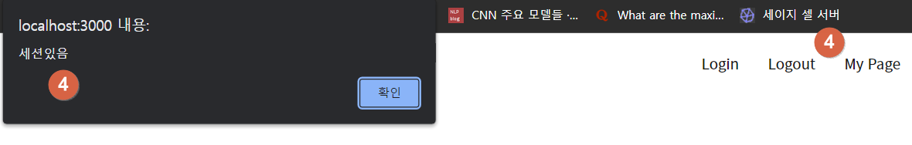
7
화면 구현
마이 페이지 My page
1. 로그인 하지 않은 상태에서 마이페이지 클릭할 경우 팝업
2. 세션 상태 undefined
3. 로그인 성공 시 세션 아이디 생성
4. 다시 마이페이지 클릭 시 접근 가능
5. 마이 페이지 접근 완료

Slide 23
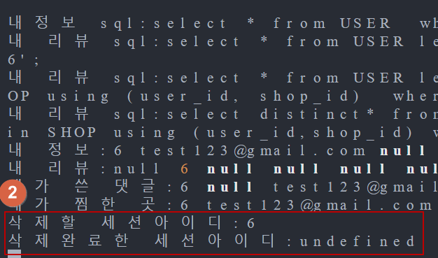
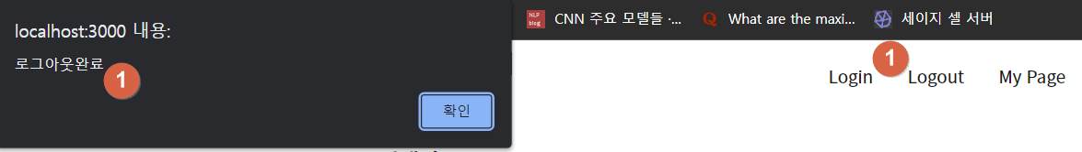
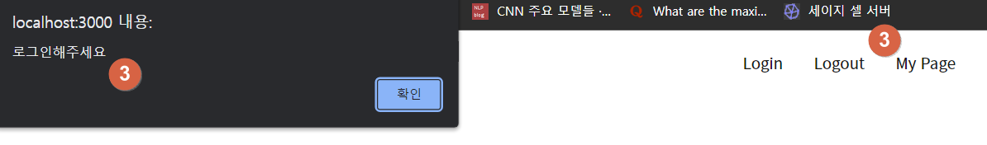
7
화면 구현
마이 페이지 My page
1. 로그아웃 클릭 시 홈페이지 이동
2. 세션 삭제
3. 다시 마이페이지 클릭 시 접근 불가

Slide 24
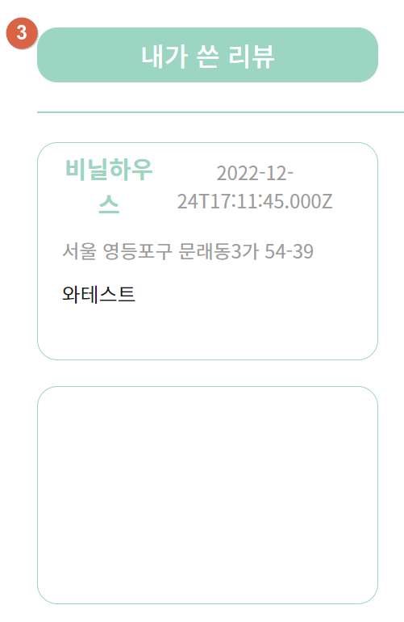
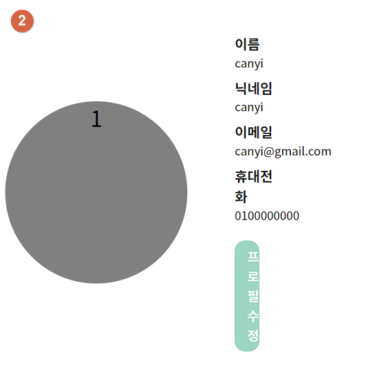
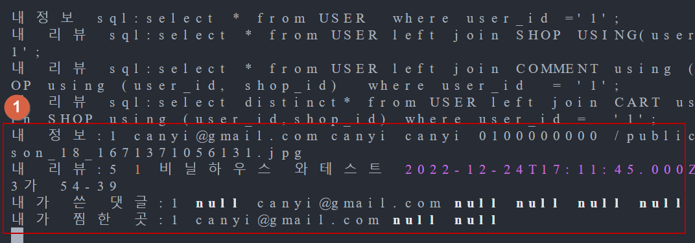
7
화면 구현
마이 페이지 My page
1. 마이페이지에 접근할 경우 로그인 한 user의 정보, 리뷰, 댓글, 찜한 곳의 데이터를 가져옴
2. 내 정보 출력
3. 내가 쓴 리뷰, 댓글들에 대한 정보 가져옴

Slide 25
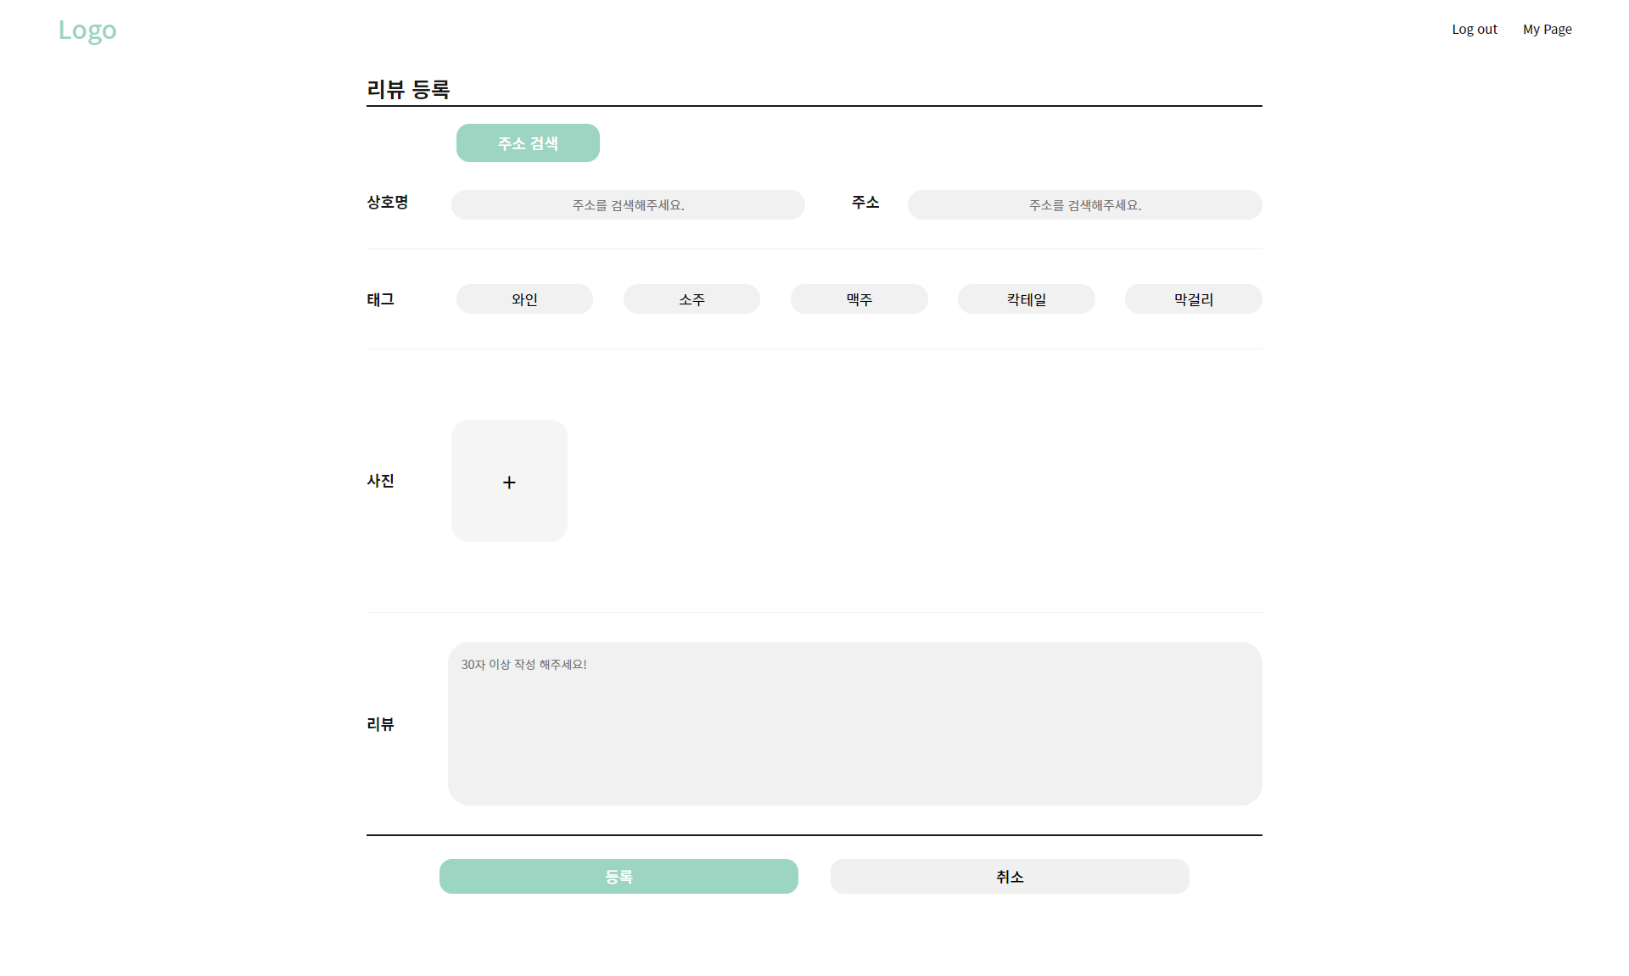
7
화면 구현
리뷰 등록 페이지 Upload Review page

Slide 26
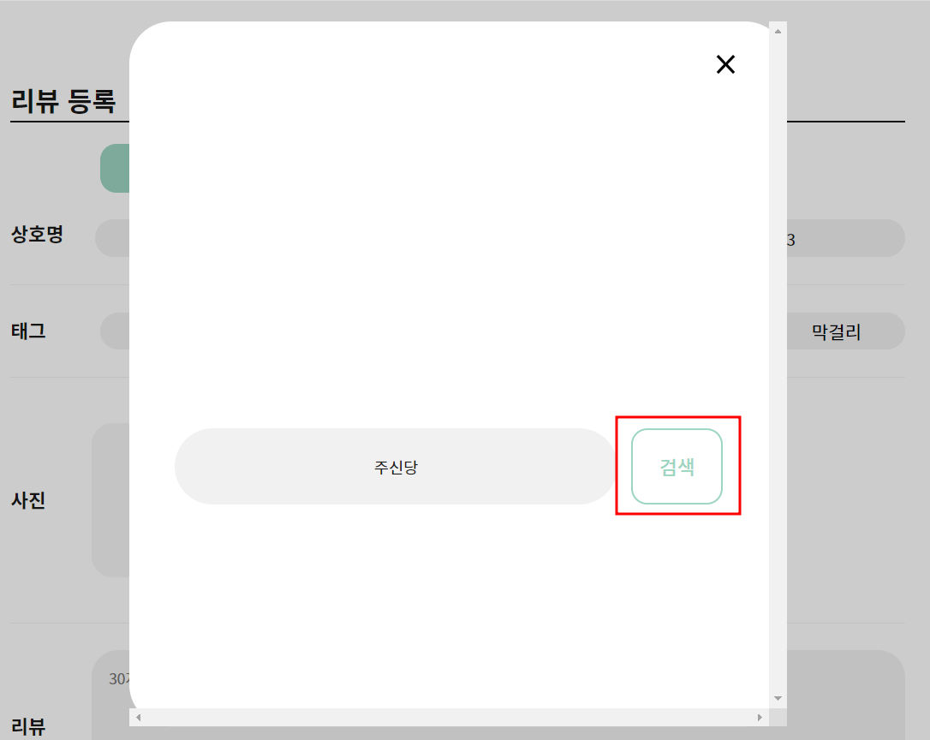
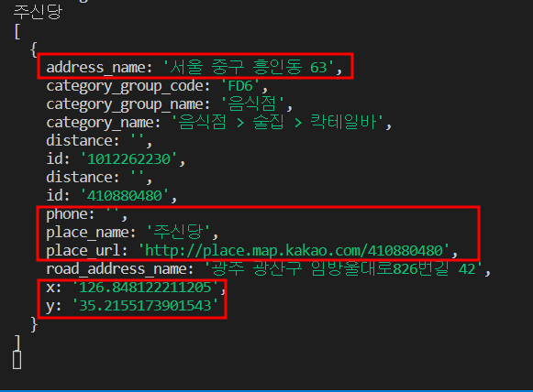
7
화면 구현
리뷰 등록 페이지 Upload Review page
주소검색 버튼 누르면 모달창을 띄움.
입력한 상호명을 list라우터에 params로 넘기고, 카카오 지도 검색 api를 사용함.
검색된 데이터 중에 Db에 저장할 address_name(주소), phone(전화번호), place_name(상호명), place_url(카카오 지도url), x(위도), y(경도)만 사용.

Slide 27
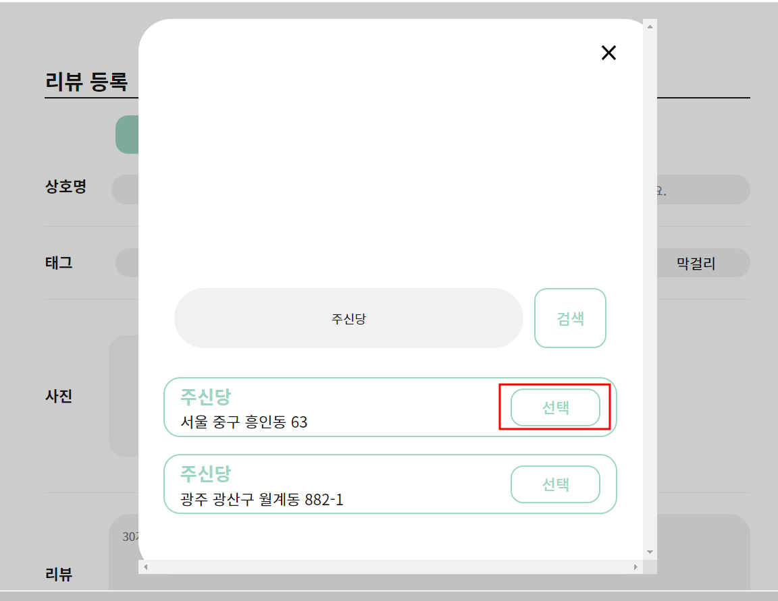
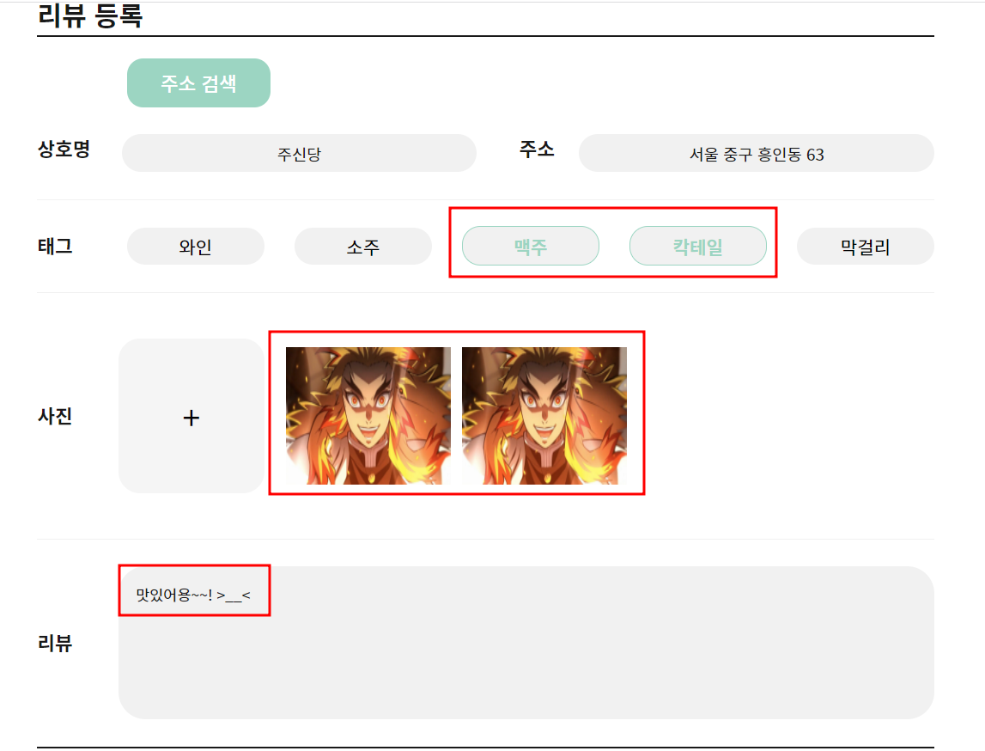
7
화면 구현
리뷰 등록 페이지 Upload Review page
그 중 이름과 주소만 화면에 보이게 하고 map()함수를 사용하여 리스트를 만듬.
선택 버튼을 누르면 선택된 상호명과 주소를 리뷰등록 페이지에 보이게 함.
태그 (다중 선택 가능) 를 선택하고 , 사진 (여러장 가능, 미리보기 가능)넣고, 글 작성해서 등록 버튼 클릭

Slide 28
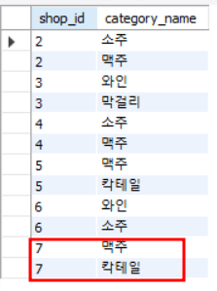
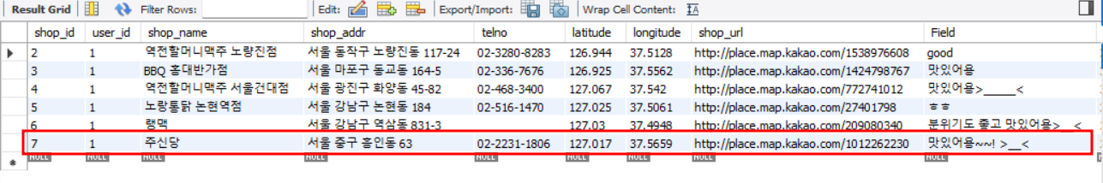
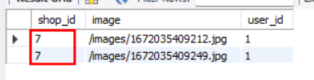
7
화면 구현
리뷰 등록 페이지 Upload Review page
<shop_category>
<shop>
<shop_img>
db에 shop 테이블과 shop_category 테이블, shop_img 테이블로 각각 들어감.

Slide 29
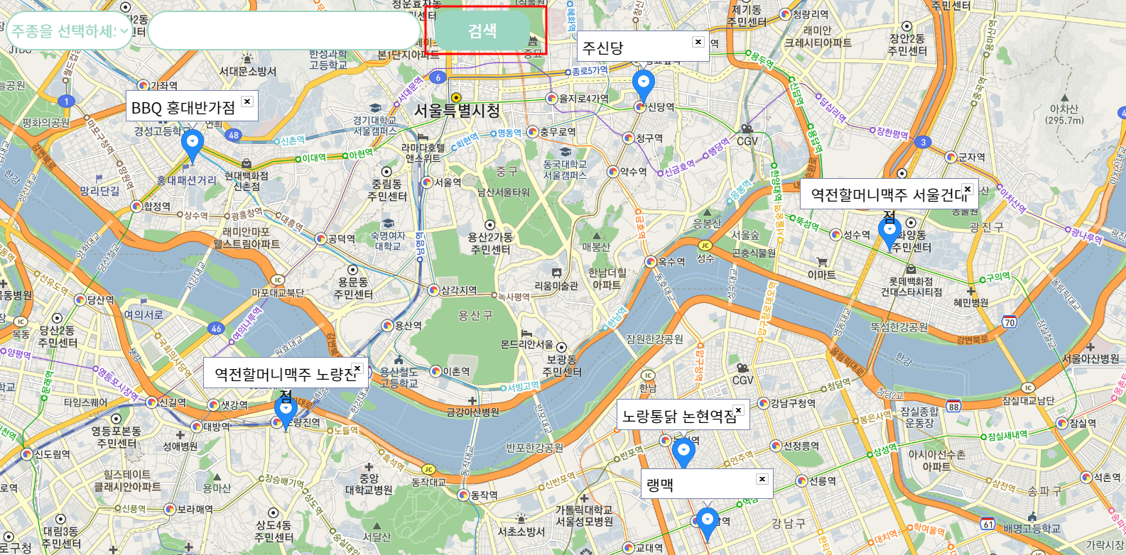
7
화면 구현
지도 페이지 Map page
검색 버튼 클릭 시 -> 전체 데이터 보여줌.
Db에 넣은 술집을 위도, 경도를 사용하여 반복문을 돌려 지도에 핀을 꽂음.

Slide 30
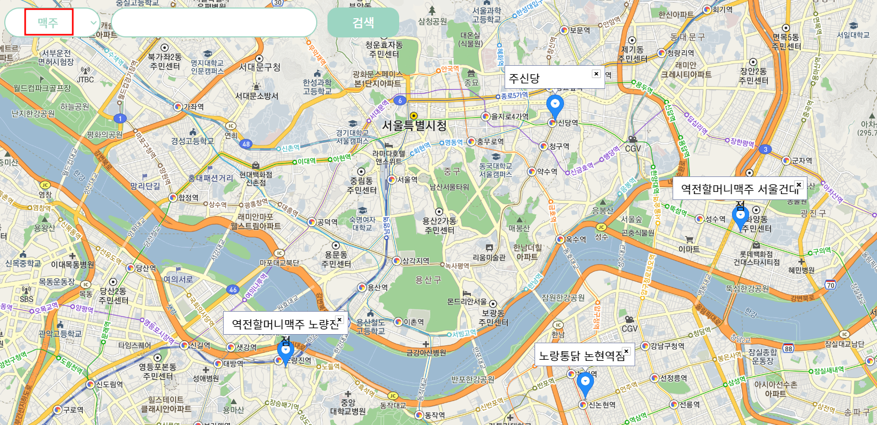
7
화면 구현
지도 페이지 Map page
카테고리로만 검색 ex) 맥주
db에서 카테고리가 맥주인 데이터만 select해서 핀을 꽂음.

Slide 31
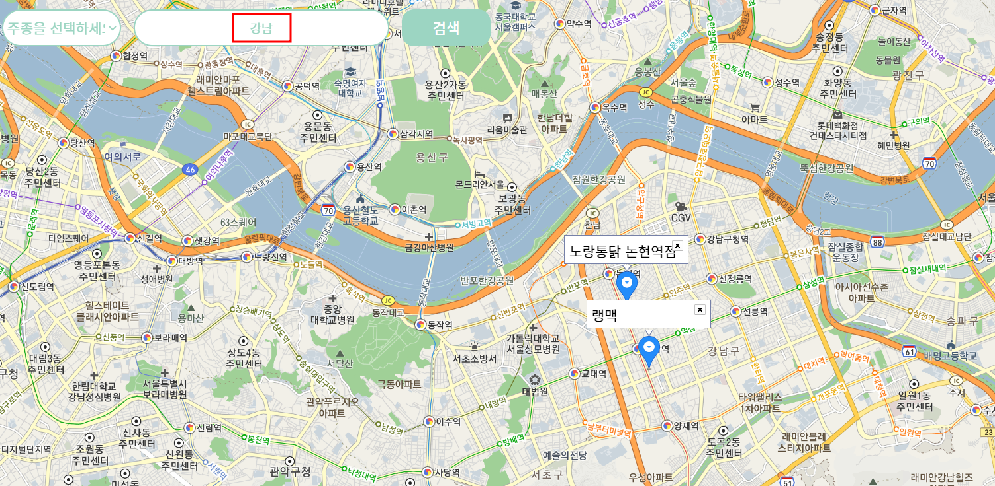
7
화면 구현
지도 페이지 Map page
키워드(주소)로만 검색 ex) 강남
db에서 주소가 강남인 데이터만 select해서 핀을 꽂음.

Slide 32
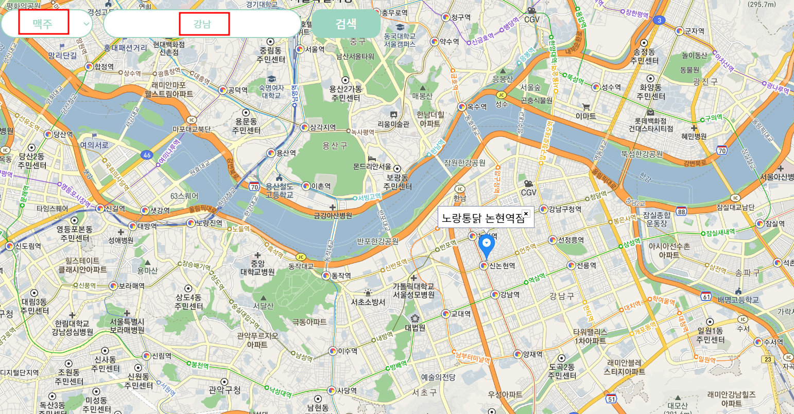
7
화면 구현
지도 페이지 Map page
키워드 & 카테고리 둘 다 검색 ex) 강남, 맥주
db에서 주소가 강남이면서 카테고리가 맥주인 데이터만
select해서 핀을 꽂음.

Slide 33
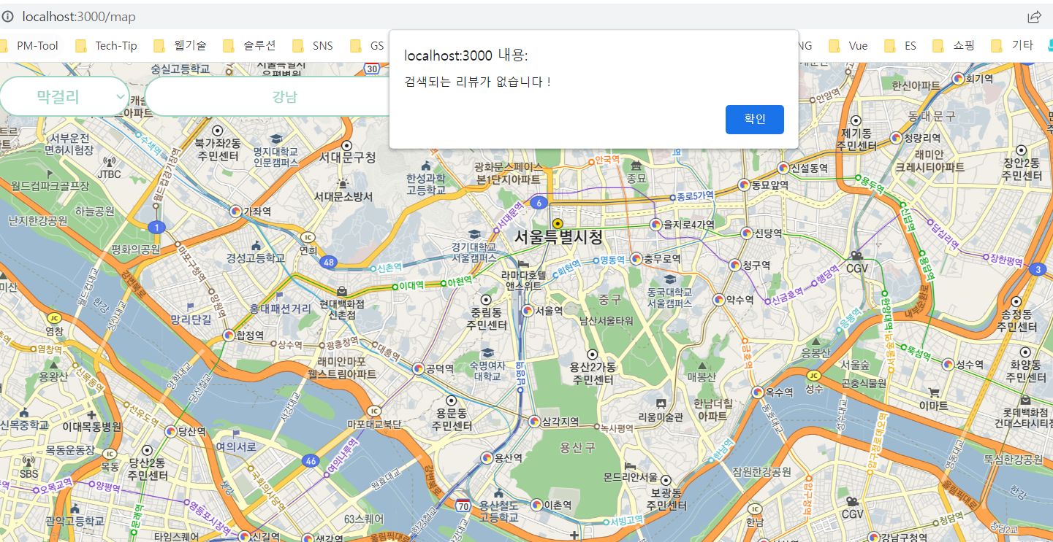
7
화면 구현
지도 페이지 Map page
검색에 해당하는 리뷰가 없으면, 없다는 알림창을 띄움.

Slide 34
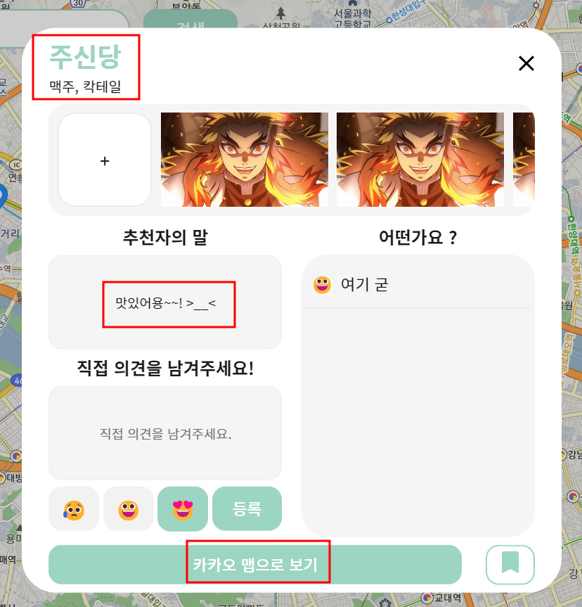
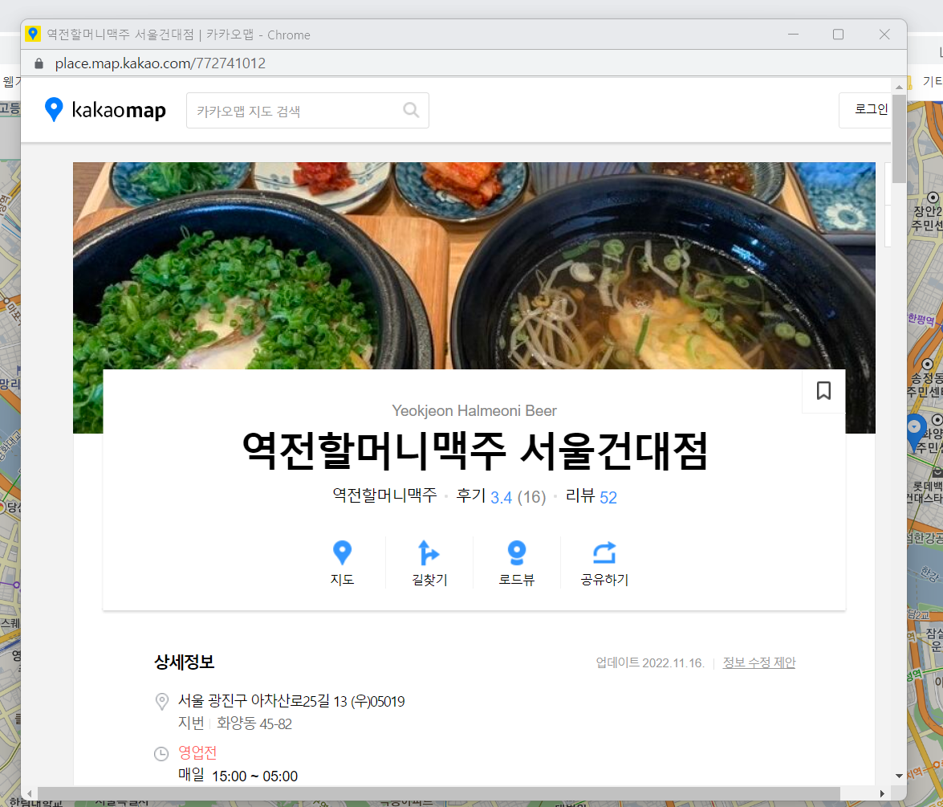
7
화면 구현
리뷰 페이지 Review page
핀을 클릭하면 해당 술집의 리뷰페이지가 모달로 뜸.
상호명, 카테고리, 사진, 글(추천자의 말), 카카오 지도 url(카카오 맵으로 보기 버튼 클릭시 이동)을 가져와서 보여줌.

Slide 35
8
완성
웹 페이지 시현
Zoom 화면을 통해 시현하겠습니다.
코드는 찬익님 Github repository를 통해 확인해 주세요.

Slide 36
감사합니다.

